Slide 1
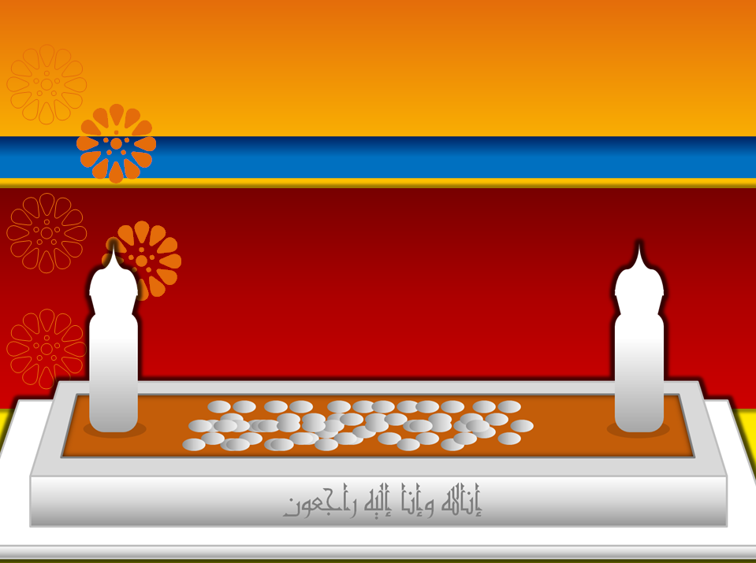
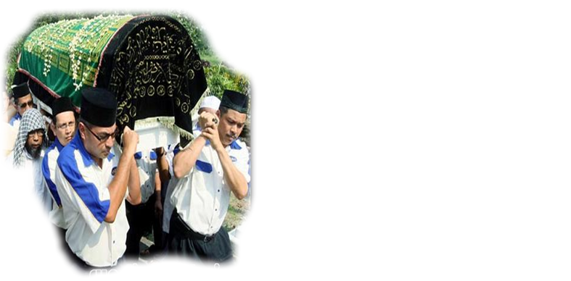
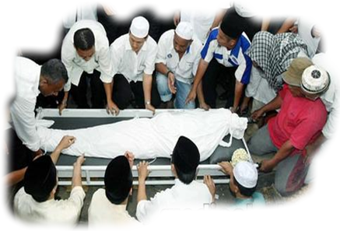
Jabatan Hal Ehwal Agama Terengganu
Khutbah Multimedia :
ZIKRUL MAUT
PENJANA
INSAN BERTAQWA
18 Jamadilakhir 1430 / 12 Jun 2009

Slide 2
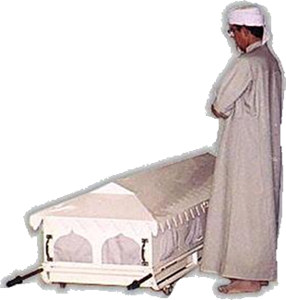
Pujian Kepada Allah S.W.T.
الْحَمْدُ ِللهِ الَّذِيْ خَلَقَ الْمَوْتَ وَالْحَيَاةَ لِيَبْلُوَ النَّاسَ أَيُّهُمْ أَحْسَنُ عَمَلاً
Segala puji-pujian bagi Allah S.W.T. yang menjadikan kematian dan kehidupan untuk menguji manusia siapakah yang baik amalannya

Slide 3
Syahadah
أَشْهَدُ أَنْ لآ إلَهَ إِلاَّ اللهُ وَحْدَهُ لآ شَرِيْكَ لَهُ، وَأَشْهَدُ أَنَّ مُحَمَّدًا عَبْدُهُ وَرَسُوْلُهُ
Aku bersaksi bahawa tiada tuhan yang disembah melainkan Allah yang Maha Esa dan tiada sekutu bagiNya
Aku juga bersaksi bahawa Nabi Muhammad S.A.W. adalah hambaNya dan rasulNya.

Slide 4
Selawat
اللَّهُمَّ صَلِّ وَسَلِّمْ وَبَارِكْ عَلَى سَيِّدِنَا وحبيبنا ومولانا مُحَمَّدٍ وَعَلَى آلِهِ وَصَحْبِهِ وَأَتْبَاعِهِ إِلىَ يَوْمِ يُبْعَثُوْنَ
Ya Allah, cucurilah rahmat dan sejahtera ke atas junjungan kami Nabi Muhammad S.A.W. serta keluarga dan seluruh sahabatnya dan pengikutnya sehingga hari kiamat.

Slide 5
Pesanan Takwa
اتَّقُوا اللهَ وَأَطِيْعُوْهُ لَعَلَّكُمْ تَنَالَوْنَ فِيْ الدُّنْيَا حَسَنَةً وَفِيْ الأَخِرَةِ حَسَنَةً وَيُقِيْكُمْ رَبُّكُمْ عَذَابَ النَّارِ
Bertaqwalah kepada Allah dan taatilahNya agar kamu mencapai kebaikan hidup di dunia dan akhirat serta dijauhkan kamu dari azab neraka.

Slide 6
Seruan
Turuti dan Laksanakan Perintah Allah
Taqwa kepada Allah
Jauhilah Segala Larangan Allah
Kerjakan yang Sunat dan jauhkan yang makruh

Slide 7
Sabda Rasulullah s.a.w.
أَكْثِرُوْا مِنْ ذِكْرِ هَاذِمَ اللَّذَّاتِ الْمَوْتُ
Perbanyakkanlah mengingati perkara yang memusnahkan kenikmatan hidupa iaitu KEMATIAN.

Slide 8
Kematian menurut Islam, iaitu :-
Pasti berlaku kepada semua makhluk bernyawa
KEMATIAN
Amalan manusia akan dihintung di alam akhirat
Umat Islam yang berakidah buruk akan menerima kecelakaan di alam akhirat

Slide 9
Kealpaan umat Islam tentang kematian :-
Tinggal SOLAT
Tinggal PUASA
Menerima Azab Kecelakaan Dari Allah
Abaikan ZAKAT
Seronok dengan Perbuatan Haram

Slide 10
Sedarlah, natijah selepas kematian :-
Zikrul
Maut pasti berlaku kepada umat Islam
Disoal oleh Malaikat Munkar & Nakir
Tiada bekalan iman menerima azab kubur
Banyak amalan baik, menerima nikmat kubur hingga kiamat

Slide 11
Ketahuilah tentang Zikrul Maut bahawa :-
Selepas kematian akan ditanya Malaikat Munkar & Nakir
Berteraskan kepada keimanan dan amalan umat Islam di dunia
Kebimbangan umat Islam pasti terjerumus dengan kecelakaan

Slide 12
Kesedaran tentang Zikrul Maut :-
Umat Islam akan berusaha mengerjakan amalan soleh dan mulia
Pengetahuan -
Zikrul Maut
Bimbang untuk melakukan maksiat kerana takut akan kecelakaan kelak walaupun jiwa meronta untuk menurut kehendak nafsu

Slide 13
Seimbangkan antara tuntutan Duniawi dan Ukhrawi
Umat Islam perlu meneruskan hidup kepada aktiviti duniawi
Umat Islam perlu perbanyakkan pahala semasa hayat di dunia
Umat Islam perlu pertingkatkan ibadah kepada Allah untuk mendapat nikmat akhirat

Slide 14
Peranan Zikrul Maut iaitu :-
Agar minda umat Islam berfikiran terbuka
Umat Islam dapat menilai kritikan untuk dijadikan pengajaran diri
Umat Islam akan sentiasa bermuhasabah diri dan bermuraqabah dengan Allah

Slide 15
Langkah-langkah kepada Zikrul Maut iaitu :-
1
Kembali beramal kepada kitab Allah dan sunnah Nabi Muhammad s.a.w.
Sentiasa bertaubat kepada Allah, semat keazaman setiap kesalahan dilakukan kembali ke pangkal jalan
2

Slide 16
Firman Allah dalam
Surah At Tahrim Ayat 8
يَآ أَيُّهَا الَّذِيْنَ ءَامَنُوْا تُوْبُوْا إِلَى اللهِ تَوْبَةً نَصُوْحًا عَسَى رَبُّكُمْ أَنْ يُكَفِّرَ عَنْكُمْ سَيِّئَا تِكُمْ
Wahai orang-orang yang beriman! Bertaubatlah kamu kepada Allah dengan tuabat nasuha,Mudah mudahan tuhan kamu akan menghapuskan kesalahan-kesalahan kamu.

Slide 17
Langkah-langkah kepada Zikrul Maut iaitu :-
Sentiasa berusaha mencari keredhaan Allah setiap perbuatan di dunia akan mendapat balasan di akhirat
3
Sentiasa bergaul dengan golongan beriman sambil berdakwah kepada golongan jahat untuk memberi kesedaran kepada mereka
4

Slide 18
Firman Allah dalam
Surah Al-Kahf Ayat 110
قُلْ إِنَّمَآ أَنَاْ بَشَرٌ مِثْلُكُمْ يُوْحَى إِلَّى أَنَّمَآ إِلَهُكُمْ إِلَهٌ وَاحِدٌ فَمَنْ كَانَ يَرْجُوْ لِقَآءَ رَبِّهِ فَلْيَعْمَلْ عَمَلاً صَالِحًا وَلاَ يُشْرِكْ بِعِبَادَةِ رَبِّهِ أَحَدًا

Slide 19
Maksud ayat:
Maksudnya :
“Katakanlah Wahai Muhammad””Sesungguhnya aku hanyalah seorang manusia seperti kamu diwahikan kepadaku bahawa tuhan kamu hanyalah tuhan yang satu oleh itu sesiapa yang percaya dan berharap akan pertemuan dengan Tuhannya, hendaklah ia mengerjakan amal yang soleh dan janganlah ia mempersekutukan sesiapapun dalam ibadatnya kepada Tuhannya .

Slide 20
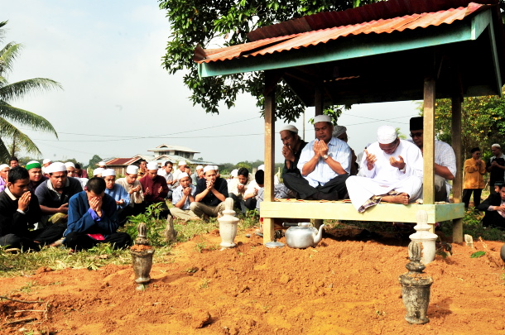
Doa
Antara Dua Khutbah
Aamiin Ya Rabbal Aalamin..
Tuhan Yang Memperkenankan Doa Orang-orang Yang Taat, Berilah Taufik Kepada Kami
Di Dalam Mentaatimu, Ampunilah Kepada Mereka
Yang Memohon Keampunan.
Aamiin

Slide 21
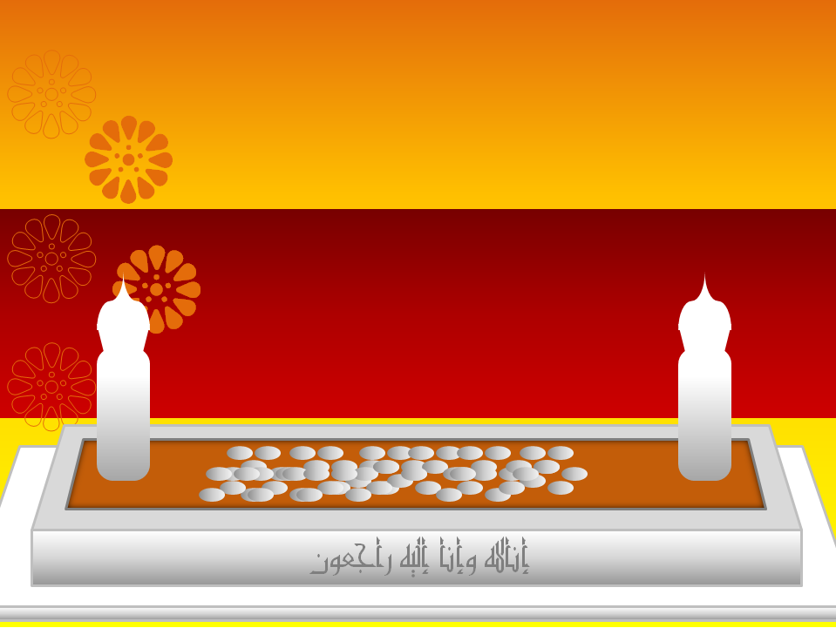
,,h

Slide 22
Pujian Kepada Allah S.W.T.
الْحَمْد ُلِلَّهِ
Segala puji-pujian hanya bagi Allah S.W.T.

Slide 23
Syahadah
أَشْهَدُ أَنْ لاَّ إِلَهَ إِلاَّ اللهُ وَحْدَهُ لاَ شَرِيْكَ لَهُ.وَأَشْهَدُ أَنَّ مُحَمَّدًا عَبْدُهُ وَرَسُوْلُهُ أَرْسَلَهُ لِلْجِنِّ وَالْبَشَرِ جَمِيْعًا
Aku bersaksi bahawa tiada tuhan yang disembah melainkan Alah dan tiada sekutu baginya.
Aku juga bersaksi bahawa Nabi Muhammad S.A.W. adalah hambaNya dan rasulNya, Pengutusannya kepada ummat jin dan manusia seluruhnya.

Slide 24
Selawat
اللَّهُمَّ صَلِّ وَسَلِّمْ عَلَى سَيِّدِنَا وَحَبِيِبِنَا وَمَوْلاَنَا مُحَمَّدٍ وَعَلَى آلِهِ وَصَحْبِهِ وَأَتْبَاعِهِ إِلَى يَوْمِ الدِّيْنِ
Ya Allah, cucurilah rahmat dan sejahtera ke atas junjungan kami Nabi Muhammad S.A.W. serta keluarga dan seluruh sahabatnya dan pengikutnya sehingga hari kiamat.

Slide 25
Pesanan Takwa
اتَّقُوْا رَبَّكُمْ عَزَّ وَجَلَّ وَأَطِيْعُوْهُ لَعَلَّكُمْ تُفْلِحُوْنَ فِيْ الدُّنْيَا وَتَفُوْزُوْنَ بِالْجَنَّةِ فِيْ الأَخِرَةِ.
Bertaqwalah kepada Allah dan taatilahNya agar kamu mencapai kejayaan di dunia dan cemerlang akhirat dengan syurga di akhirat kelak.

Slide 26
Seruan
Bertaqwalah kepada Allah dalam melaksanakan perintahNya.
Jauhilah segala larangan Allah.
Dengan Ketaqwaan kepada Allah,akan memperolehi kebahagian dan kejayaan.

Slide 27
Marilah…….
BERTANGGUNGJAWAB
&
BERTILTIZAM
Agama
Keluarga
Diri Sendiri
Bangsa
& Negara

Slide 28
Apa yang mendukacitakan.. :-
Umat Islam lupa ganjaran bersolat berjemaah di masjid/surau
Umat Islam sibuk mengejar ganjaran duniawi semata-mata
Umat Islam lupa bahawa nyawa mereka bila-bila masa akan dicabut oleh Allah

Slide 29
Renungkan sejenak dan Azamkan Diri bahawa :-
Jarak masa perjalanan HIDUP di dunia dan MATI di alam barzkah
Rebutlah peluang dalam mengerjakan amalan soleh semasa hidup
Memperlengkap dan menguatkan diri dalam perpaduan umat Islam yang kian longgar

Slide 30
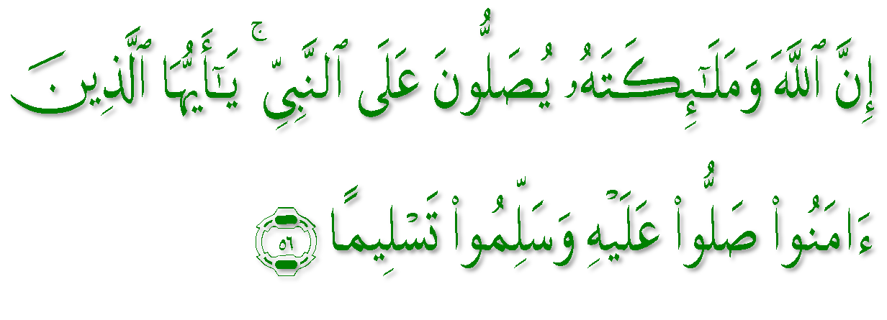
PERBANYAKKAN selawat dan salam kepada Nabi Muhammad s.a.w
Firman Allah dalam Surah Al-Ahzab Ayat 56 :-
Maksudnya:-
“Sesungguhnya Allah dan malaikat-malaikatNya berselawat untuk Nabi. Wahai orang-orang yang beriman, berselawatlah kamu untuk Nabi dan ucapkanlah salam penghormatan kepadanya dengan sepenuhnya”.

Slide 31
Ucapan Selawat
اللَّهُمَّ صَلِّ عَلىَ سَيِّدِنَا مُحَمَّدٍ، وَعَلىَ آلِ سَيِّدِنَا مُحَمَّدٍ، كَمَا صَلَّيْتَ عَلىَ سَيِّدِنَا إِبْرَاهِيْمَ، وَعَلىَ آلِ سَيِّدِنَا إِبْرَاهِيْمَ، وَبَارِكْ عَلىَ سَيِّدِنَا مُحَمَّدٍ، وَعَلىَ آلِ سَيِّدِنَا مُحَمَّدٍ، كَمَا بَارَكْتَ عَلىَ سَيِّدِنَا إِبْرَاهِيْمَ، وَعَلىَ آلِ سَيِّدِنَا إِبْرَاهِيْمَ فِي الْعَالَمِيْنَ،
إِنَّكَ حَمِيْدٌ مَجِيْدٌ.

Slide 32
Doa
وَارْضَ اللَّهُمَّ عَنِ الْخُلَفَآءِ الرَّاشِدِيْن وَعَنْ بَقِيَّةِ الصَّحَابَةِ وَالْقَرَابَةِ أَجْمَعِيْن وَالتَّابِعِيْنَ وَتَابِعِي التَّابِعِيْنَ لَهُمْ بِإِحْسَانٍ إِلىَ يَوْمِ الدِّيْن.
Ya Allah, Kurniakanlah Keredhaan Kepada Khulafa’ Rasyidin Dan Sahabat Seluruhnya Serta Para Tabiin Dengan Ihsan Hingga Hari Kemudian.

Slide 33
Doa
اَلَّلهُمَّ اغفِر لِلمُسلِمِينَ وَالْمُسلِمَاتِ وِالْمُؤمِنينَ وَالْمُؤمِنَاتِ اﻷَحياَءِ مِنهُم وَاﻷَموَاتِ
Ya Allah, Ampunkanlah Dosa Golongan Muslimin Dan Muslimat,mu’minin Dan Mu’minaat Samada Yang Masih Hidup Atau Yang Telah Mati.

Slide 34
Ya Allah,
Peliharakanlah Seri Paduka Baginda Yang Dipertuan Agong Al Wathiqu Billah Tuanku Mizan Zainal Abidin Ibni Al Marhum Sultan Mahmud Al Muktafibillah Shah Dan Seri Paduka Baginda Raja Permaisuri Agong Tuanku Nur Zahirah. Peliharakanlah Zuriat-zuriatnya Serta Kaum Kerabatnya.

Slide 35
Ya Allah,
Peliharakanlah Pemangku Raja, Tengku Mohammad Ismail Ibna
Al-Wathiqi Billah Sultan Mizan Zainal Abidin.
Dan Peliharakanlah Jua Pemimpin-Pemimpinnya, Ulama-Ulamanya, Pekerja-Pekerja Serta Seluruh Rakyatnya Dari Kalangan Umat Islam Dengan RahmatMu. Wahai Tuhan Yang Maha Penyayang.

Slide 36
Doa
Ya Allah, Tolonglah orang-orang Islam dan himpunkanlah mereka di atas dasar kebenaran agama, Hancurkanlah kekufuran dan orang yang syirik, orang munafik. Hancurkanlah musuh-musuhMu dan musuh agama, ampunkanlah dosa-dosa kami dan saudara kami yang terdahulu telah beriman dan janganlah Engkau biarkan kedengkian dalam hati kami terhadap orang-orang yang beriman, sesungguhnya Engkau Maha Penyantun dan Maha Penyayang.

Slide 37
Doa
Ya Allah… Lembutkanlah Hati-hati Kami Dan Perbaikilah Hubungan Antara Kami Dan Jadikanlah Kami Di Kalangan Orang Yang Dapat Pertunjuk .
Ya Allah …Kami Telah Menzalimi Diri Kami Sendiri Dan Sekiranya Engkau Tidak Mengampunkan Kami Dan Merahmati Kami Nescaya Kami Akan Menjadi Orang Yang Rugi.
Ya Allah… Kurniakanlah Kepada Kami Kebaikan Di Dunia Dan Kebaikan Di Akhirat Serta Hindarilah Kami Dari Seksaan Neraka.

Slide 38
Wahai ! Hamba-Hamba Allah
Sesungguhnya ALLAH menyuruh berlaku adil, dan berbuat kebaikan, serta memberi bantuan kepada kaum kerabat dan melarang daripada melakukan perbuatan-perbuatan keji dan mungkar serta kezaliman. Ia mengajar kamu (dengan suruhan dan larangannya ini) supaya kamu mengambil peringatan mematuhinya.

Slide 39
Maka Ingatlah Allah Yang Maha Agung Nescaya Dia Akan Mengingatimu Dan Bersyukurlah Di Atas Nikmat-nikmatnya Nescaya Dia Akan Menambahkan Lagi Nikmat Itu Kepadamu, dan Pohonlah Dari Kelebihannya, Nescaya Akan Diberikannya Kepadamu. Dan Sesungguhnya Mengingati Allah Itu Lebih Besar (Faedah Dan Kesannya) Dan (Ingatlah) Allah Mengetahui Apa Yang Kamu Kerjakan.

Slide 40
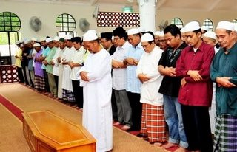
أَقِيْمُوْا ألصَّلآَة..... Dirikanlah Solat……..
“Lurus dan rapatkan saf anda kerana saf yang betul termasuk dalam kesempurnaan solat.”

